Slide 1
Муниципальное бюджетное дошкольное образовательное учреждение
ДЕТСКИЙ САД № 352
620137 г. Екатеринбург, ул. Кулибина, 5 тел. 389-14-53, 389-16-73
Городской фестиваль
«Чудеса Анимации»
Создание мультфильма
«Сказка о том, как Маша учила правила здорового образа жизни»
Выполнили:
Ивашева И.В., инструктор по ФК, ВКК,
Пушкарева О.П., учитель-логопед, ВКК,
дети подготовительной к школе группы
Екатеринбург, 2022 год

Slide 2
Этапы создания мультфильма
1. Создание сюжета
2. Выбор героев, техники анимации
3. Создание фона, декораций, деталей
4. Запись необходимых диалогов, авторского текста
5. Съемка мультфильма
6. Создание видеоряда, монтаж, озвучивание
7. Просмотр, анализ готового мультфильма

Slide 3
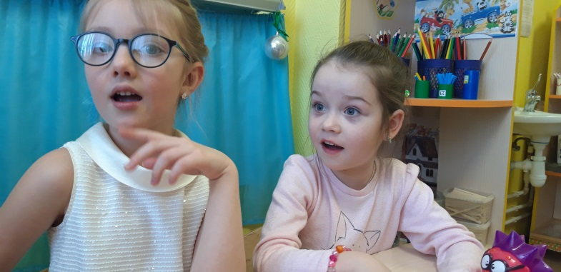
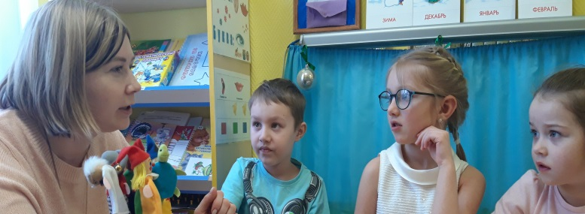
Создание сюжета
-А давайте
приключения
- Я хочу что-то волшебное
- С забавными веселыми героями
- А может сказку о правилах поведения?

Slide 4
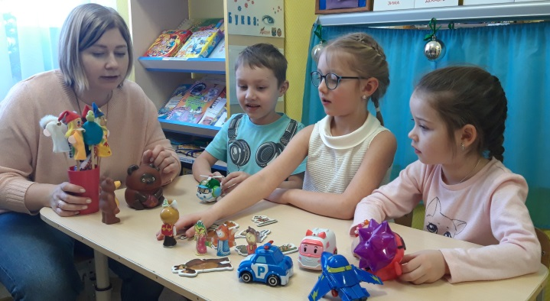
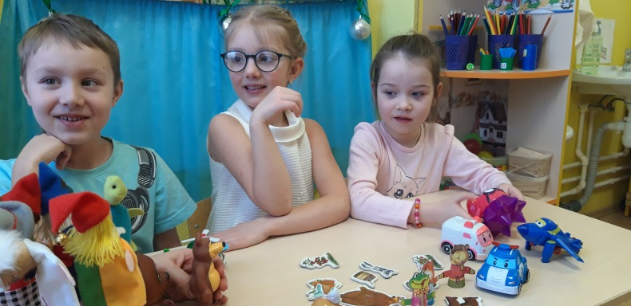
Выбор героев, техники анимации
- Кто из героев вам больше нравится?
- Мне нравится Маша
- Вот, он то Машу и научит
- Тогда с Машей нужен мишка

Slide 5
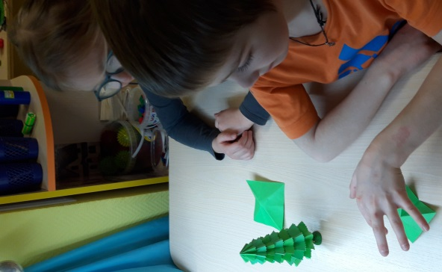
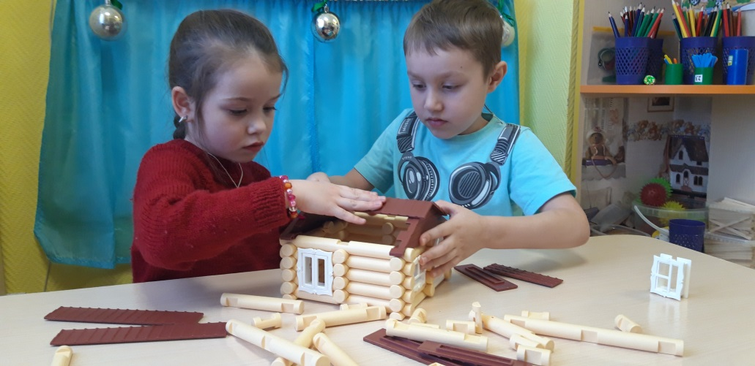
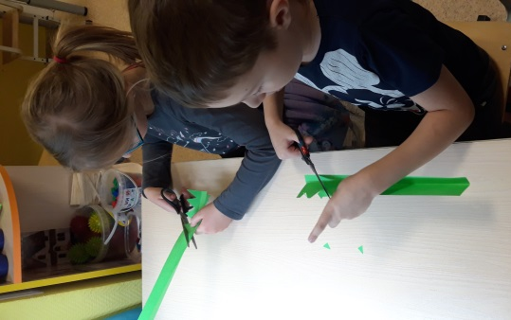
Создание фона, декораций, деталей
- Как интересно получается
- Скоро у мишки будет дом
- Из бумаги сделаем травку

Slide 6
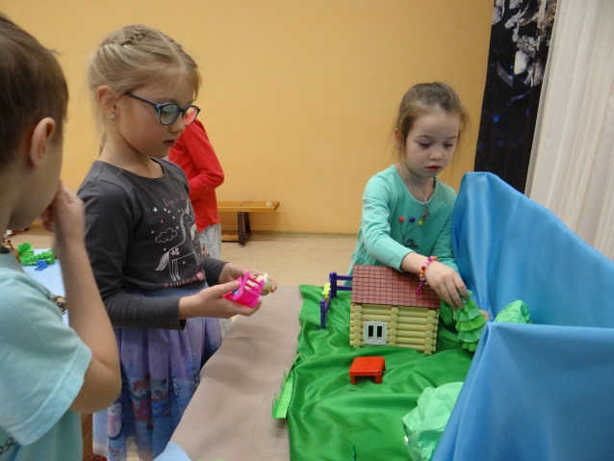
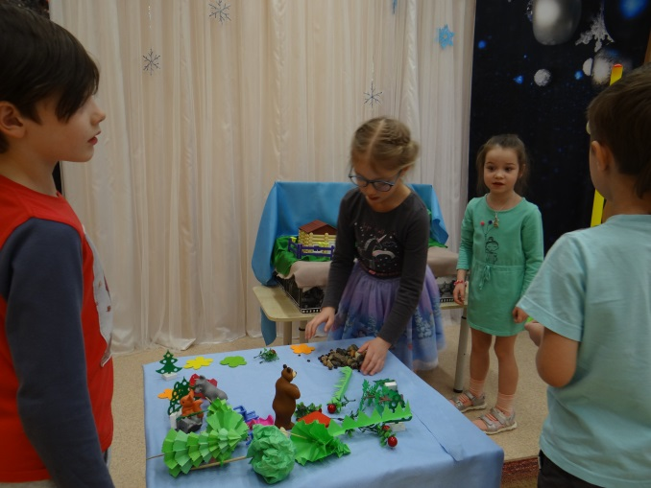
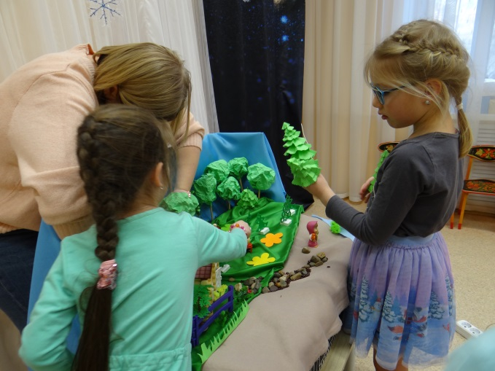
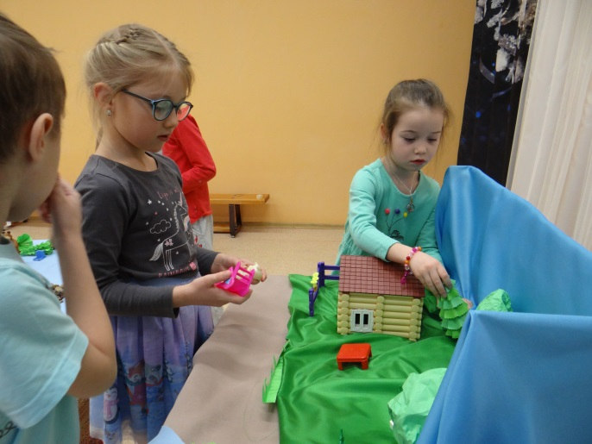
Создание макета
- Я сделаю лес
- Так….с чего начнем?
- Где же будут жить звери?
- Почти готово…

Slide 7
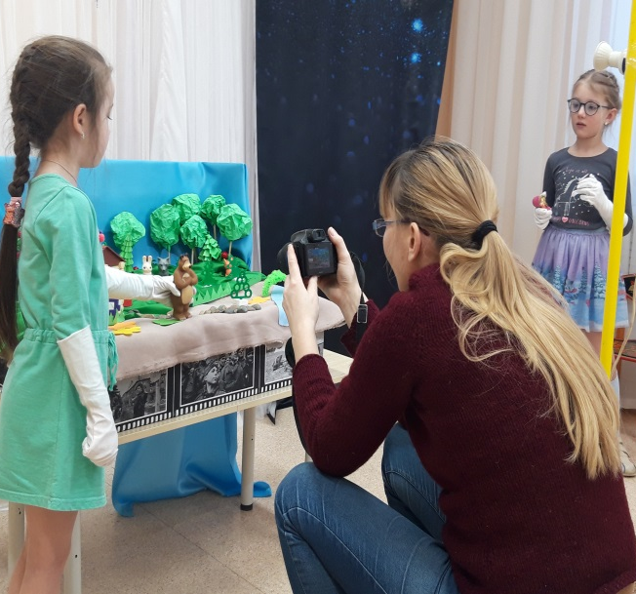
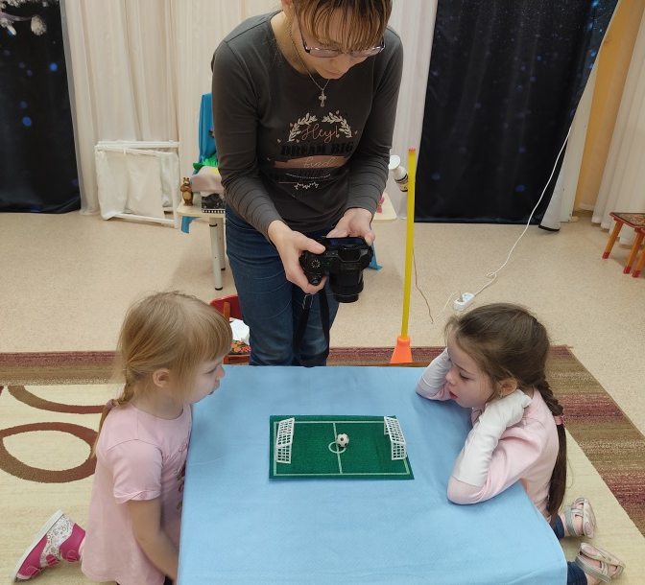
Запись, съемка мультфильма

Slide 8
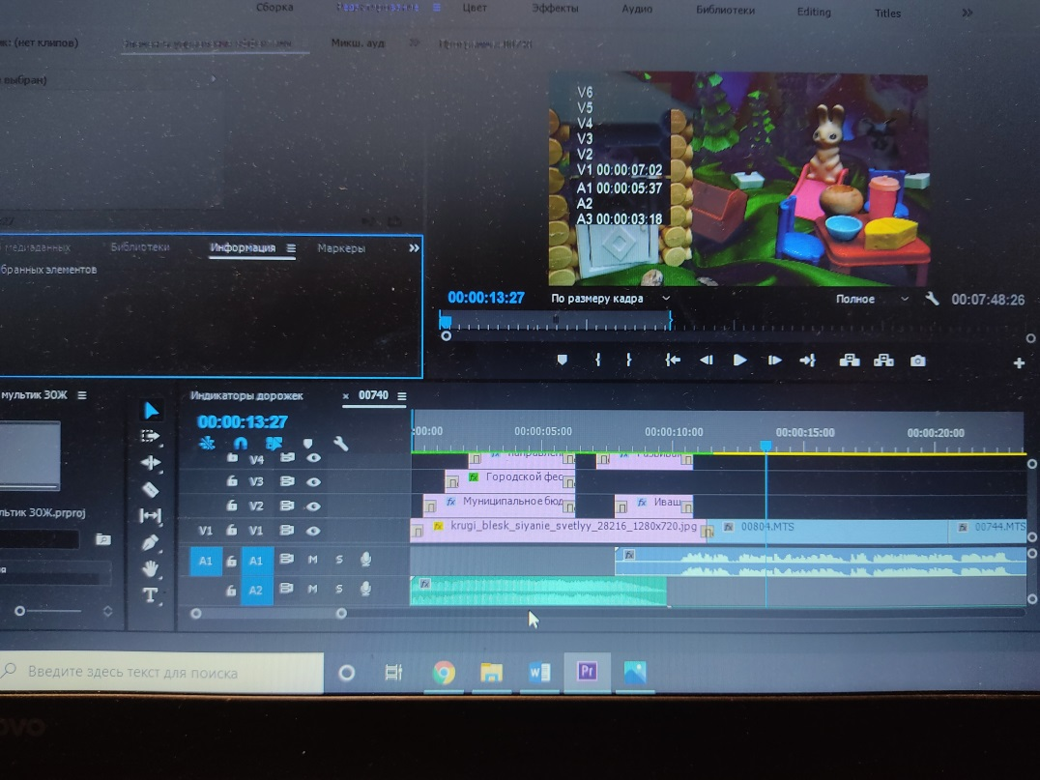
Создание видеоряда, монтаж, озвучивание

Slide 9
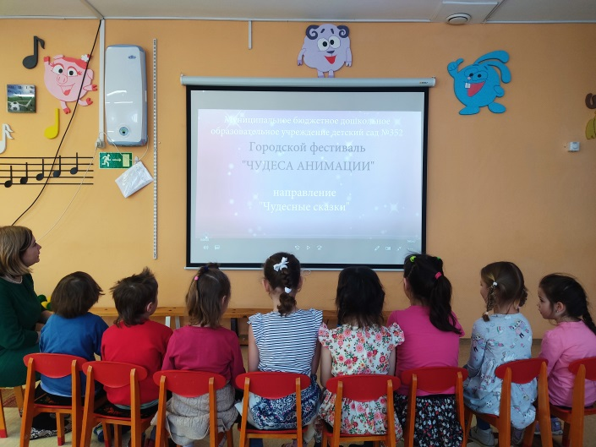
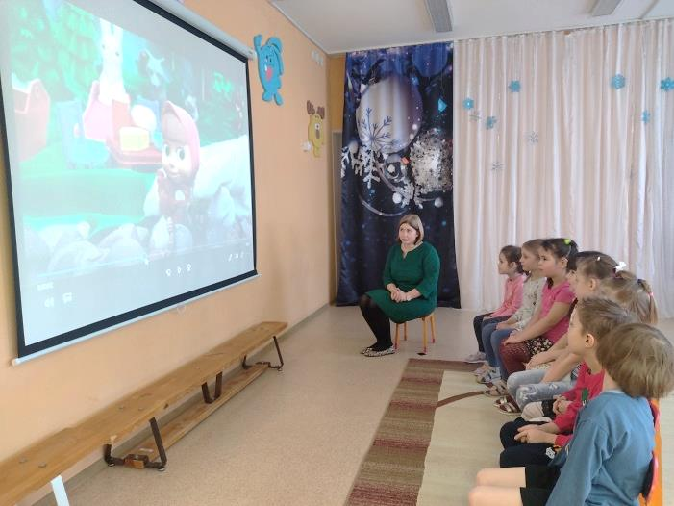
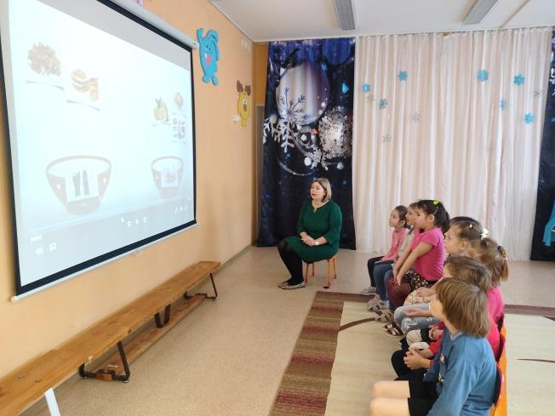
Просмотр,
анализ готового мультфильма
- Ребята, Маша правильно поступила?
- Давайте посмотрим мультфильм
- Чипсы есть вредно
-Морковь есть полезно

Slide 10
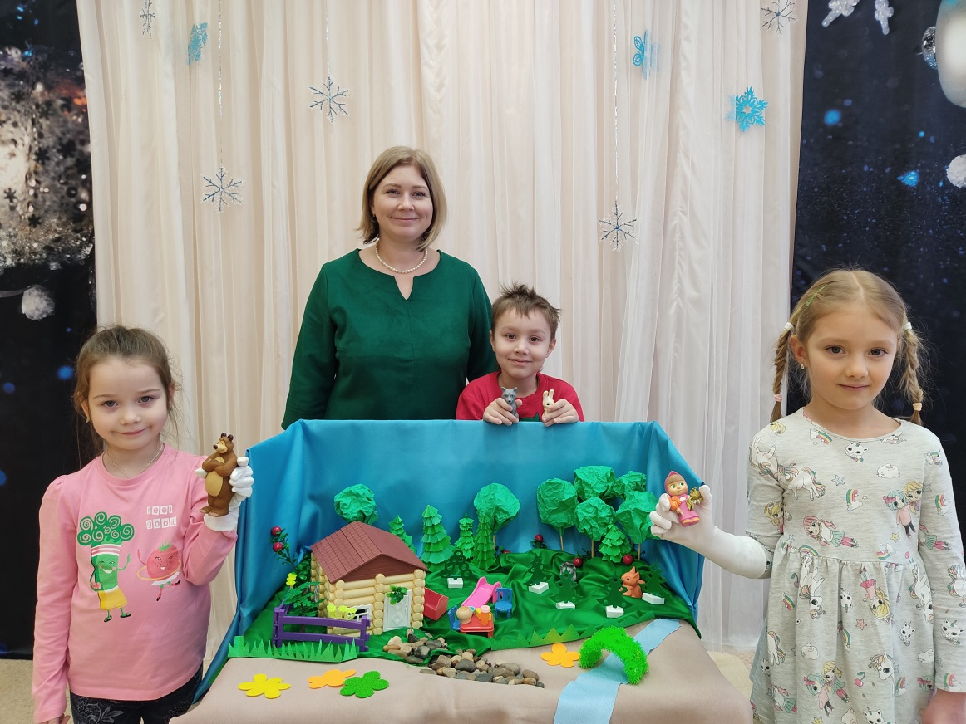
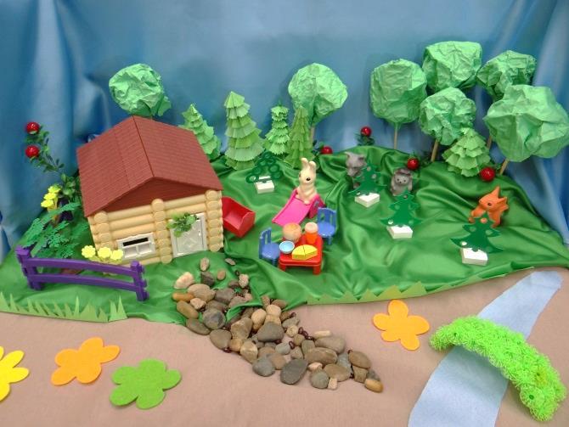
Спасибо за внимание!

